Slide 1

샬롬
현대교회
어린이교회
초등부

Slide 2

찬양해요~

Slide 3



샬롬샬롬 인사해요
옆에 있는 친구와
샬롬샬롬 인사해요
주님의 평화가 가득하길

Slide 4
나를 사랑하시는 주님
너를 사랑하시는 주님
매일 매일 우리 안에
주님의 사랑 기쁨
주님의 평화가 가득하길

Slide 5
난 깜짝 놀랐지
난 깜짝 놀랐지 예수님이 날 사랑하신대 난 깜짝 놀랐지
예수님이 날 구원하셨대

Slide 6
난 깜짝 놀랐지
난 깜짝 놀랐지 날 위해 십자가 죽으셨대 난 깜짝 놀랐지
우리를 주의 자녀(삼으셨대)

Slide 7
난 깜짝 놀랐지
예전엔 몰라 몰라
그 사실 몰라 몰라
예수님이 땅에 오신 그 이유를

Slide 8
난 깜짝 놀랐지
알아 알아 이제는 알아 알아
예수님이 날 구원하셨대 (어머~ 어머~)

Slide 9
지금 이곳에
지금 이곳에 하나님 오셔서 우리가 드리는 예배를 받으소서
참 기쁨과 참 평안이
우리게 있사오니
영광의 왕이신 하나님께 감사해요

Slide 10
2025년 1월 5일 어린이 예배
오늘은 신년 주일입니다

Slide 11

사도신경
전능하사 천지를 만드신
하나님 아버지를 내가 믿사오며,
그 외아들 우리 주
예수 그리스도를 믿사오니,

Slide 12
사도신경
이는 성령으로 잉태하사
동정녀 마리아에게 나시고,
본디오 빌라도에게 고난을 받으사,
십자가에 못박혀 죽으시고,
장사한 지 사흘 만에 죽은 자
가운데서 다시 살아나시며,

Slide 13
사도신경
하늘에 오르사,
전능하신 하나님 우편에 앉아
계시다가, 저리로서 산 자와
죽은 자를 심판하러 오시리라.

Slide 14
사도신경
성령을 믿사오며, 거룩한 공회와,
성도가 서로 교통하는 것과,
죄를 사하여 주시는 것과,
몸이 다시 사는 것과,
영원히 사는 것을 믿사옵나이다.
아멘

Slide 15
하나님 감사해요
하나님 감사해요 주님의 사랑
또 주님이 주신 모든 것을
하나님 기르시고
또 입히시고 돌보아주신 것
감사해

Slide 16
하나님 감사해요
맑은 하늘도 울창한 숲도
논밭에 황금색 곡식들도
햇빛 주시고 단비 내리신
그 크신 사랑 감사찬양

Slide 17
하나님 감사해요
하나님 감사해요 주님의 사랑
또 주님이 주신 모든 것을
하나님 기르시고 또 입히시고
돌보아주신 것 감사해
인도해 주신 은혜 감사해

Slide 18

대표기도
박시우 어린이

Slide 19

성경봉독
창세기 1장 1절

Slide 20

성경봉독- 창세기 1장
1 태초에 하나님이 천지를 창조하시니라

Slide 21
설교
우연일까? 창조일까?
김광래 목사님

Slide 22

헌금 찬양 다 함께~

Slide 23



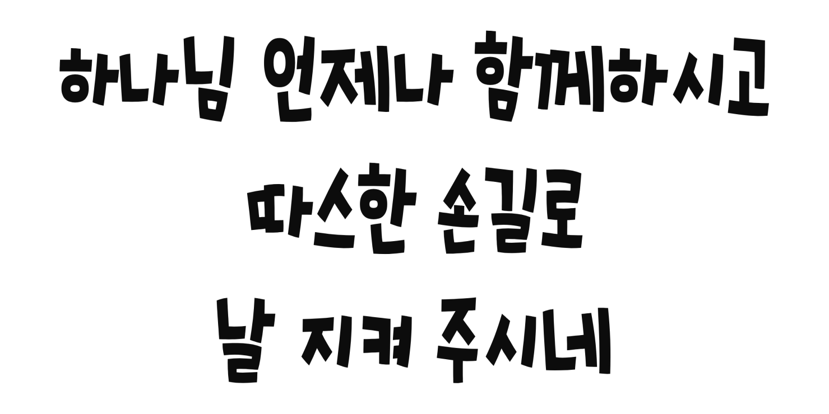

Slide 24



Slide 25

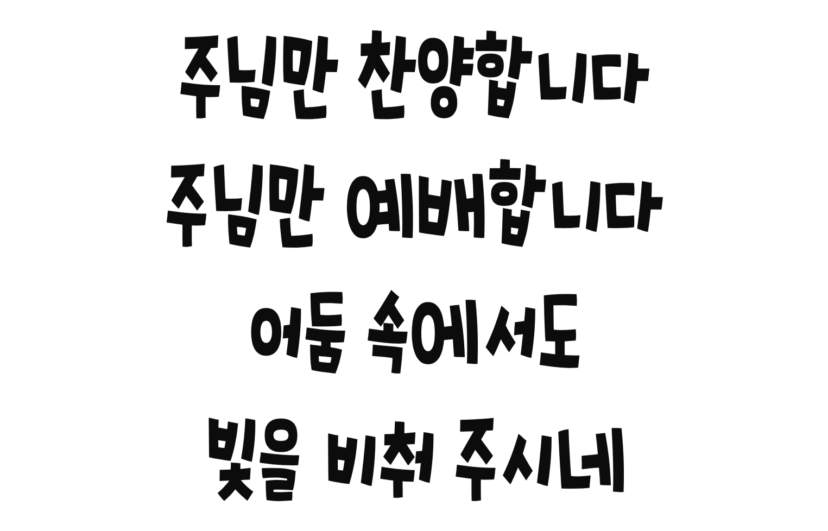

Slide 26

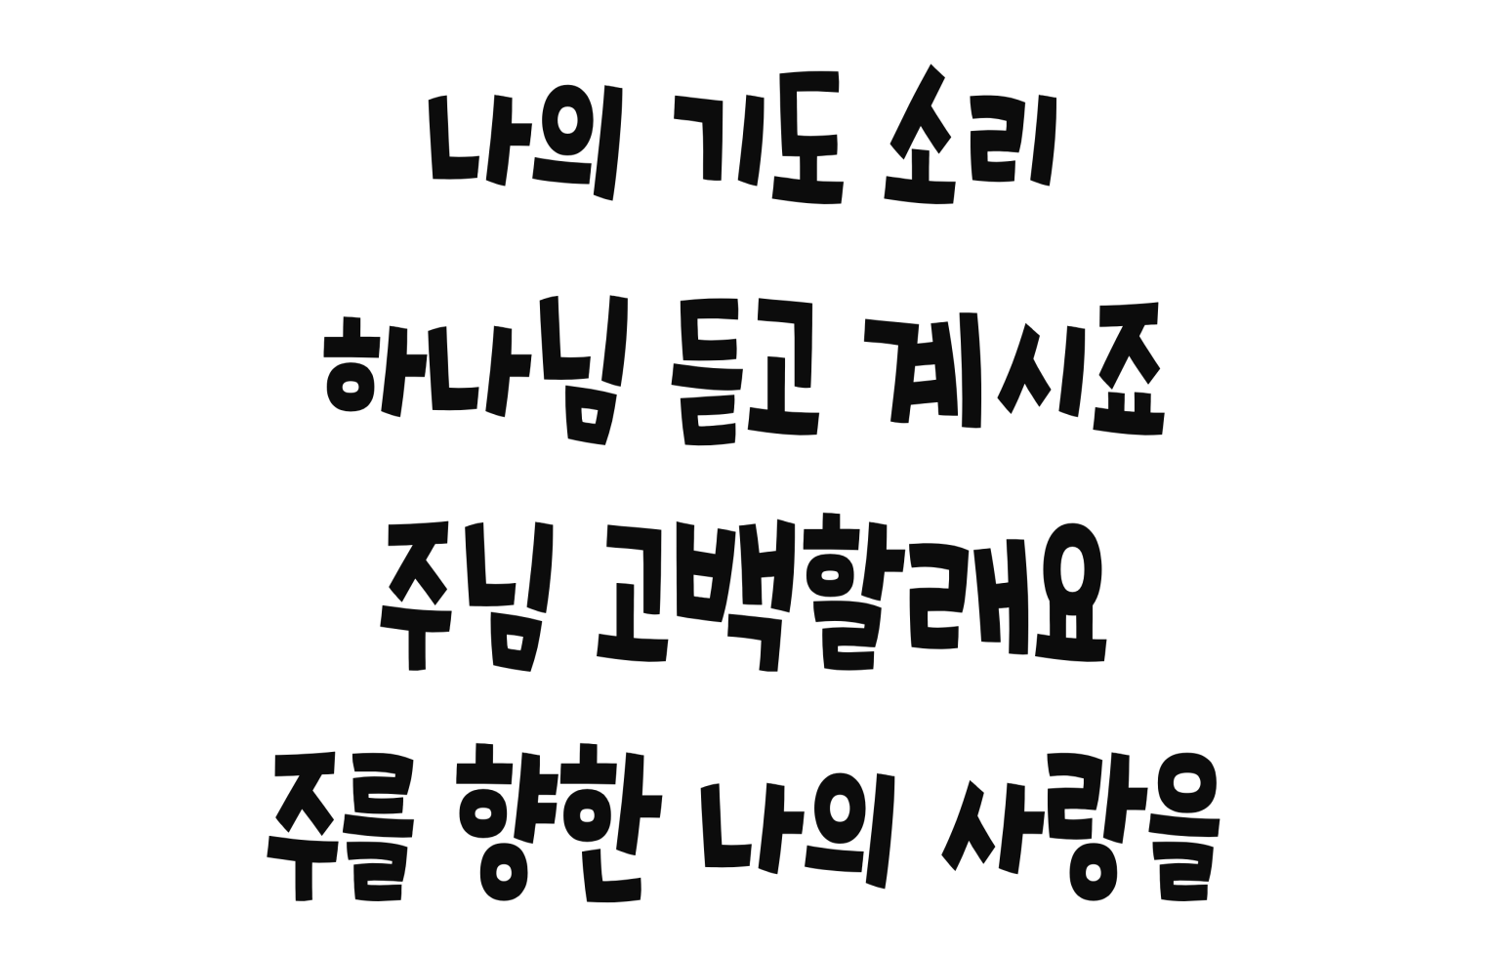

Slide 27
헌금기도
김수연 어린이

Slide 28


Slide 29
광 고
주님의 축복과 은혜가 우리 모두에게 가득하기를 기도합니다
2. 유치부, 초등부 통합예배를 축복하며 유치부와 1학년을
환영합니다.
3. 2025년 각 반 담임선생님과 어린이를 소개합니다
4. 공과공부는 상호인사, 반이름 정하기 등 진행합니다
5. 어린이 교회 찬양단과 성가대원을 모집합니다.
6. 다음주 예배 임사자는 사회 박수경 선생님,
대표기도 허지유 어린이, 헌금기도 박시윤 어린이 입니다
Notes:
마우스 오른쪽 클릭 후 텍스트편집(문자열추가) 버튼 누른후 텍스트 삽입 바랍니다

Slide 30

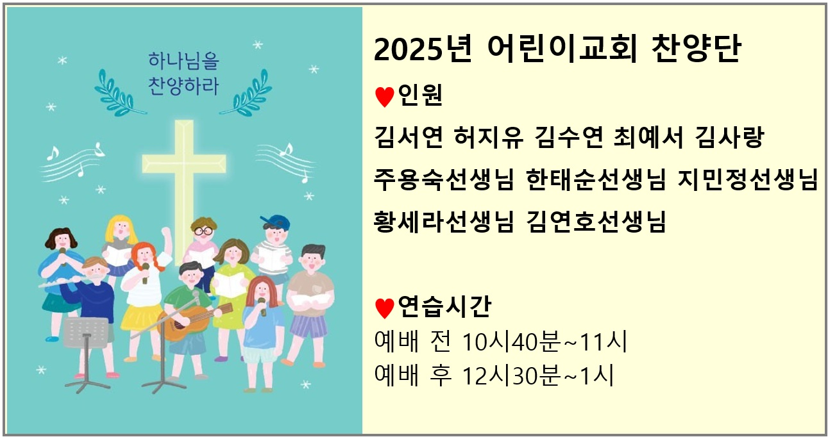
찬양단원을 모집합니다!
4월, 5월, 6월 예배 위원

Slide 31
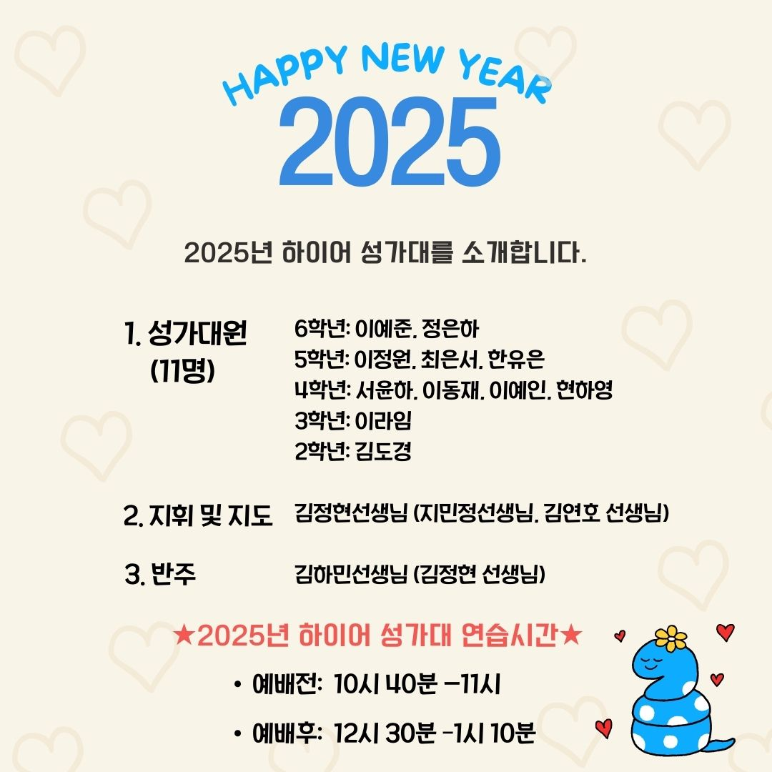
성가대원을 모집합니다!
4월, 5월, 6월 예배 위원

Slide 32
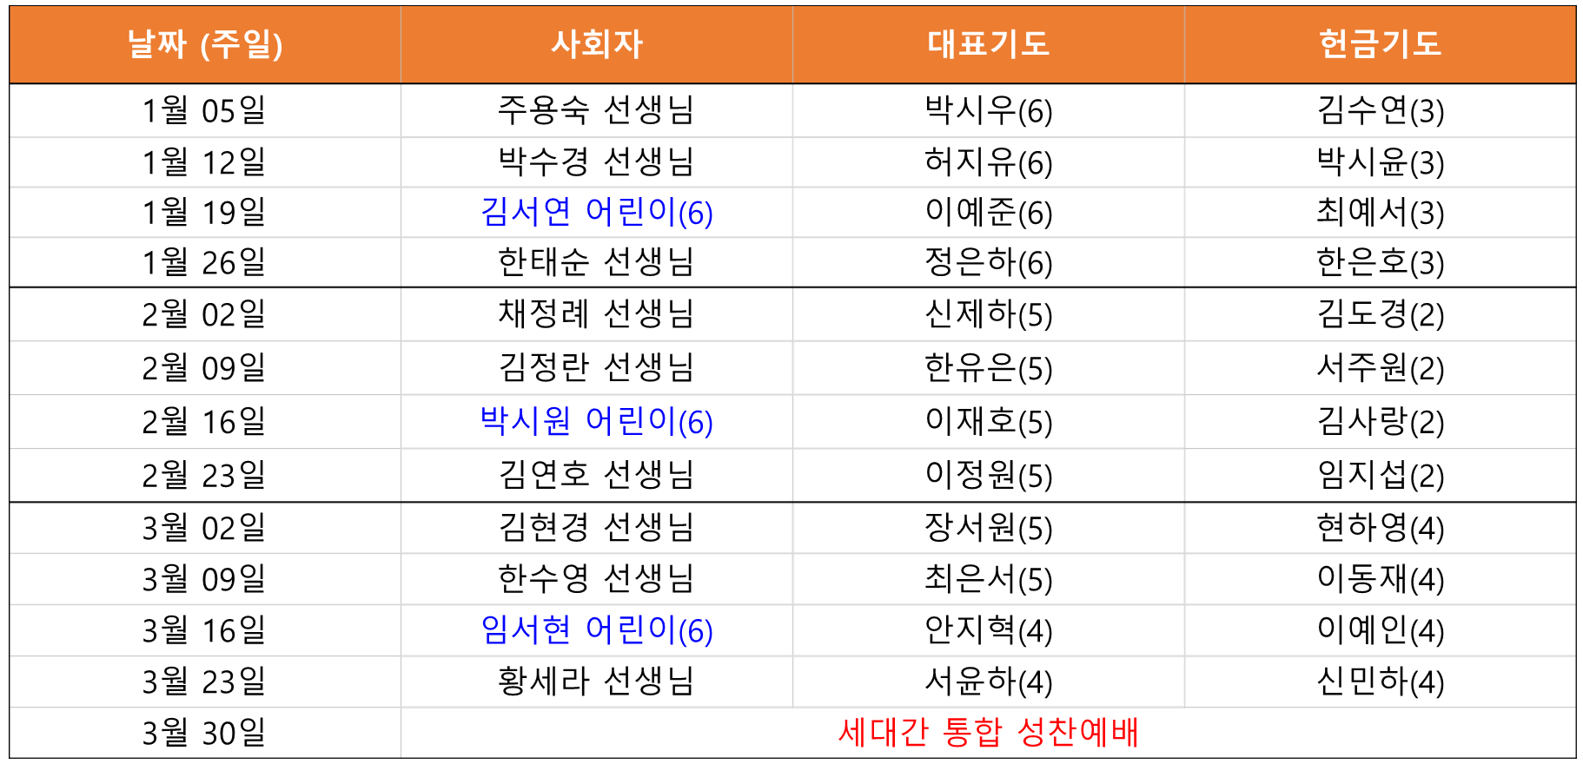
4월, 5월, 6월 예배 위원
1월, 2월, 3월 예배 위원

Slide 33
주기도문
하늘에 계신 우리 아버지여,
이름이 거룩히 여김을 받으시오며,
나라가 임하시오며,
뜻이 하늘에서 이루어진 것같이
땅에서도 이루어 지이다.

Slide 34
주기도문
오늘 우리에게 일용할 양식을 주시옵고,
우리가 우리에게 죄 지은 자를
사하여 준 것같이
우리 죄를 사하여 주시옵고,

Slide 35
주기도문
우리를 시험에 들게 하지 마시옵고,
다만 악에서 구하시옵소서.
나라와 권세와 영광이 아버지께
영원히 있사옵나이다. 아멘.

Slide 36

현대교회
어린이교회
초등부
한 주간
배운 말씀대로
승리하고
다음 주일에
만나요
하나님께
영광을~

